Slide 1

קודים לתיקון שגיאות ושימושיהם במדעי המחשב הרצאה 21
מרצה: ד"ר קלים יפרמנקו
סמסטר: סתיו תשפ"א
תאריך: 05/01/2020

Slide 2
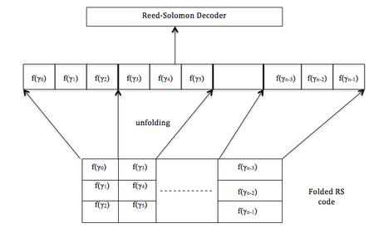
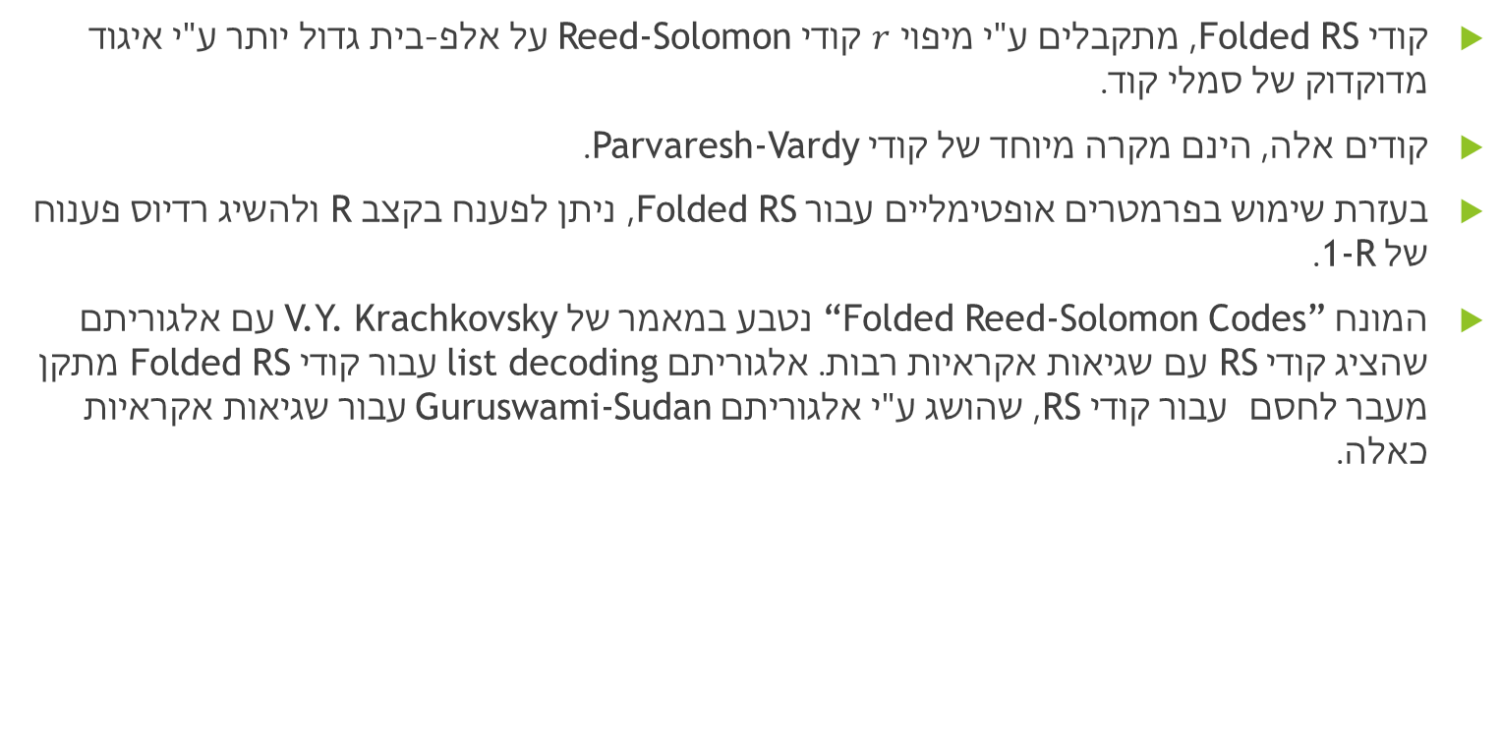
List Decoding Folded RS
קודי Folded RS, מתקבלים ע"י מיפוי $r$ קודי Reed-Solomon על אלפ-בית גדול יותר ע"י איגוד מדוקדוק של סמלי קוד.
קודים אלה, הינם מקרה מיוחד של קודי Parvaresh-Vardy.
בעזרת שימוש בפרמטרים אופטימליים עבור Folded RS, ניתן לפענח בקצב R ולהשיג רדיוס פענוח של 1-R.
המונח “Folded Reed-Solomon Codes” נטבע במאמר של V.Y. Krachkovsky עם אלגוריתם שהציג קודי RS עם שגיאות אקראיות רבות. אלגוריתם list decoding עבור קודי Folded RS מתקן מעבר לחסם עבור קודי RS, שהושג ע"י אלגוריתם Guruswami-Sudan עבור שגיאות אקראיות כאלה.

Slide 3
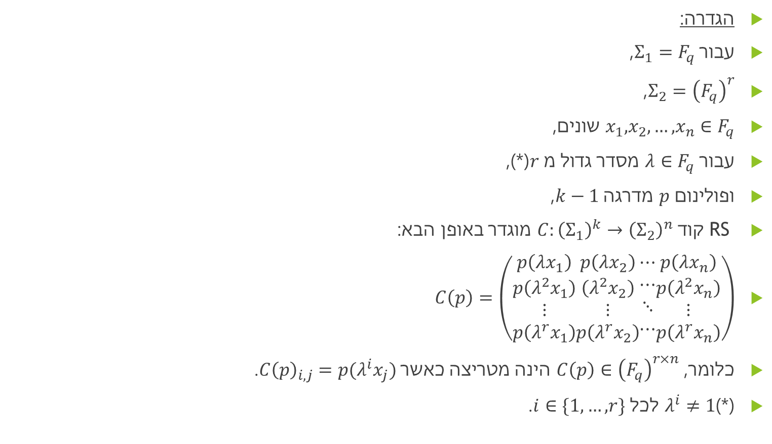
List Decoding Folded RS
הגדרה:
עבור $Σ_{1}=F_{q}$,
$Σ_{2}={\left(F_{q}\right)}^{r}$,
$x_{1},x_{2},…,x_{n}∈F_{q}$ שונים,
עבור $λ∈F_{q}$ מסדר גדול מ $r$(*),
ופולינום $p$ מדרגה $k−1$,
RS קוד $C:{\left(Σ_{1}\right)}^{k}→{\left(Σ_{2}\right)}^{n}$ מוגדר באופן הבא:
$C\left(p\right)=\left(\begin{matrix}p\left(λx_{1}\right) \\ p\left(λ^{2}x_{1}\right) \\ ⋮ \\ p\left(λ^{r}x_{1}\right)\end{matrix}\begin{matrix}p\left(λx_{2}\right) \\ \left(λ^{2}x_{2}\right) \\ ⋮ \\ p\left(λ^{r}x_{2}\right)\end{matrix}\begin{matrix}⋯ \\ ⋯ \\ ⋱ \\ ⋯\end{matrix}\begin{matrix}p\left(λx_{n}\right) \\ p\left(λ^{2}x_{n}\right) \\ ⋮ \\ p\left(λ^{r}x_{n}\right)\end{matrix}\right)$
כלומר, $C\left(p\right)∈{\left(F_{q}\right)}^{r×n}$ הינה מטריצה כאשר $C{\left(p\right)}_{i,j}=p(λ^{i}x_{j})$.
(*)$λ^{i}≠1$ לכל $i∈\{1,…,r\}$.

Slide 4

List Decoding Folded RS
הערות:
1. הסימבולים של הקוד הם עמודות המטריצה. כלומר, שני סימבולים זהים אמ"ם כל $r$ הכניסות שלהם זהות.
2. לכל $j∈\{1,…,n\}$ ולכל $i≠i^{′}∈\{1,…,r\}$ מתקיים כי $λ^{i}x_{j}≠λ^{i^{′}}x_{j}$.
תחילה נראה אלגוריתם שמפענח $n(1−\frac{1}{r}n−rR)$ שגיאות, ולאחר מכן אלגוריתם שמפענח $n(1−εn−R)$ שגיאות ובעצם מגיע ל “List Decoding Capacity”.

Slide 5
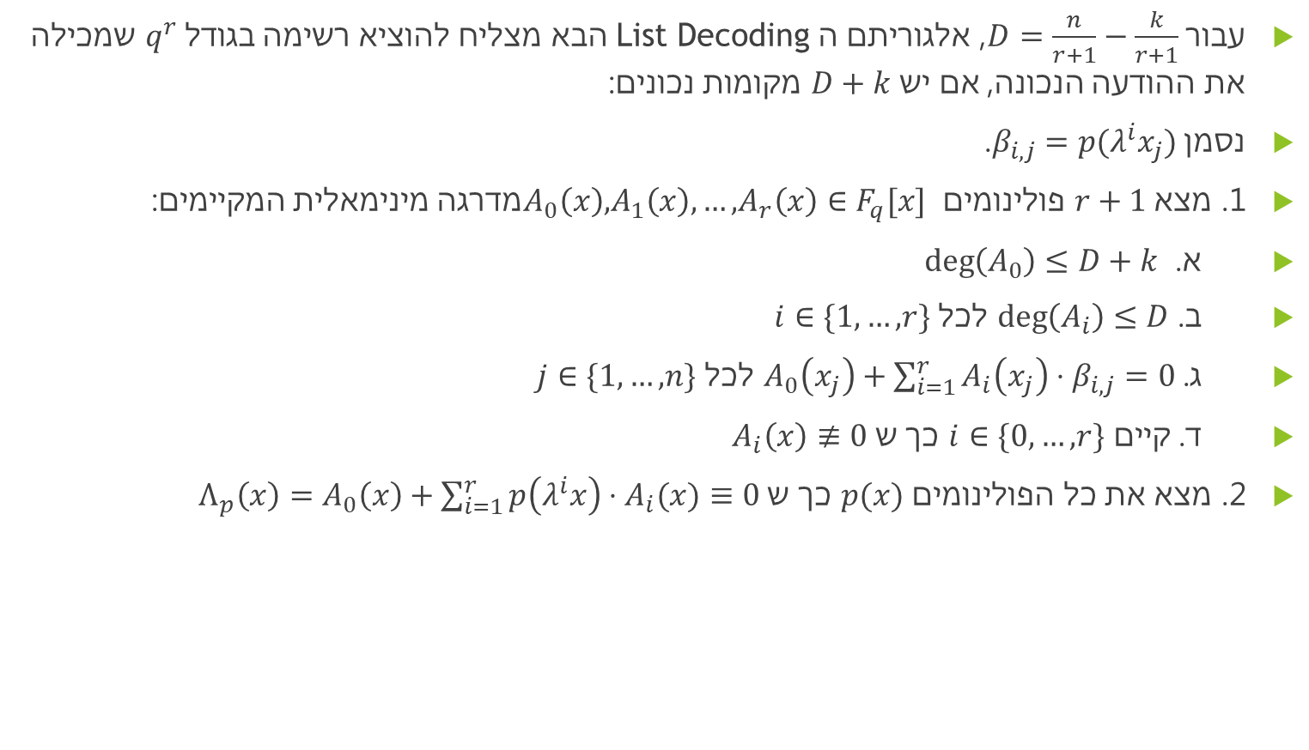
List Decoding Folded RS
עבור $D=\frac{n}{r+1}−\frac{k}{r+1}$, אלגוריתם ה List Decoding הבא מצליח להוציא רשימה בגודל $q^{r}$ שמכילה את ההודעה הנכונה, אם יש $D+k$ מקומות נכונים:
נסמן $β_{i,j}=p(λ^{i}x_{j})$.
1. מצא $r+1$ פולינומים $A_{0}\left(x\right),A_{1}\left(x\right),…,A_{r}\left(x\right)∈F_{q}[x]$ מדרגה מינימאלית המקיימים:
א. $\deg\left(A_{0}\right)≤D+k$
ב. $\deg\left(A_{i}\right)≤D$ לכל $i∈\{1,…,r\}$
ג. $A_{0}\left(x_{j}\right)+\sum_{i=1}^{r}{A_{i}\left(x_{j}\right)⋅β_{i,j}}=0$ לכל $j∈\{1,…,n\}$
ד. קיים $i∈\{0,…,r\}$ כך ש $A_{i}\left(x\right)≢0$
2. מצא את כל הפולינומים $p(x)$ כך ש $Λ_{p}\left(x\right)=A_{0}\left(x\right)+\sum_{i=1}^{r}{p\left(λ^{i}x\right)⋅A_{i}(x)}≡0$

Slide 6

List Decoding Folded RS
ניתוח האלגוריתם:
1. מספר הנעלמים בשלב 1 הינו $r\left(D+1\right)+D+k+1$
(עבור $A_{0}$ קיימים $D+k+1$ מקדמים, ועבור $A_{i}$ לכל $i∈\{1,…,r\}$ קיימים $D+1$ מקדמים).
מספר המשוואות הינו $n$.
כלומר, ע"פ עקרונות של מערכת משוואות מאלגברה ליניארית, אם $r\left(D+1\right)+D+k+1>n$ קיים פתרון.
מכאן, נציב את $D$ ונקבל כי קיים פתרון אם $r>−1$. כלומר, תמיד קיים פתרון.

Slide 7
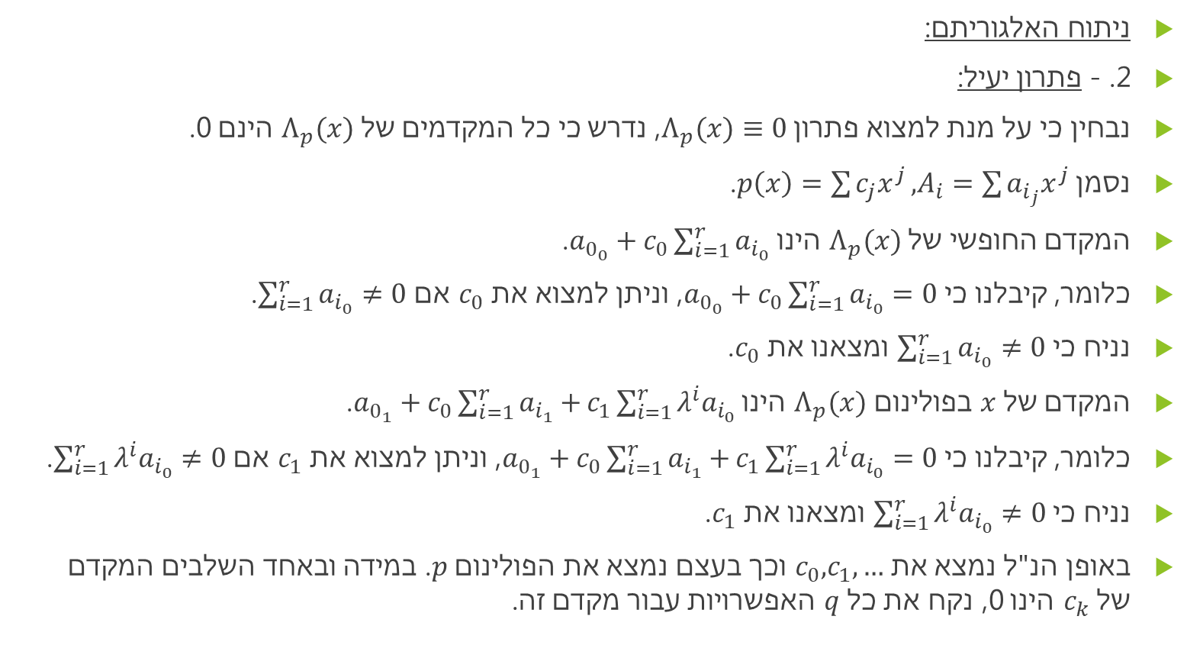
List Decoding Folded RS
ניתוח האלגוריתם:
2. - פתרון יעיל:
נבחין כי על מנת למצוא פתרון $Λ_{p}(x)≡0$, נדרש כי כל המקדמים של $Λ_{p}(x)$ הינם 0.
נסמן $p\left(x\right)=\sum{c_{j}x^{j}}, A_{i}=\sum{a_{i_{j}}x^{j}}$.
המקדם החופשי של $Λ_{p}(x)$ הינו $a_{0_{0}}+c_{0}\sum_{i=1}^{r}{a_{i_{0}}}$.
כלומר, קיבלנו כי $a_{0_{0}}+c_{0}\sum_{i=1}^{r}{a_{i_{0}}}=0$, וניתן למצוא את $c_{0}$ אם $\sum_{i=1}^{r}{a_{i_{0}}}≠0$.
נניח כי $\sum_{i=1}^{r}{a_{i_{0}}}≠0$ ומצאנו את $c_{0}$.
המקדם של $x$ בפולינום $Λ_{p}(x)$ הינו $a_{0_{1}}+c_{0}\sum_{i=1}^{r}{a_{i_{1}}+}c_{1}\sum_{i=1}^{r}{λ^{i}a_{i_{0}}}$.
כלומר, קיבלנו כי $a_{0_{1}}+c_{0}\sum_{i=1}^{r}{a_{i_{1}}+}c_{1}\sum_{i=1}^{r}{λ^{i}a_{i_{0}}}=0$, וניתן למצוא את $c_{1}$ אם $\sum_{i=1}^{r}{λ^{i}a_{i_{0}}}≠0$.
נניח כי $\sum_{i=1}^{r}{λ^{i}a_{i_{0}}}≠0$ ומצאנו את $c_{1}$.
באופן הנ"ל נמצא את $c_{0},c_{1},…$ וכך בעצם נמצא את הפולינום $p$. במידה ובאחד השלבים המקדם של $c_{k}$ הינו 0, נקח את כל $q$ האפשרויות עבור מקדם זה.

Slide 8

List Decoding Folded RS
ניתוח האלגוריתם:
2. - מספר הפולינומים $p$ לכל היותר $q^{r}$:
לא ניתן למצוא $c_{k}$ כלשהו אם $B\left(λ^{i}\right)=\sum_{i=1}^{r}{{\left(λ^{i}\right)}^{k}a_{i_{0}}}=0$.
לפולינום $B$ לכל היותר $r$ שורשים,
כלומר לא ניתן למצוא $c_{k}$ לכל היותר $r$ פעמים,
וקיבלנו כי מספר הפולינומים שבנינו הינו לכל היותר $q^{r}$.

Slide 9
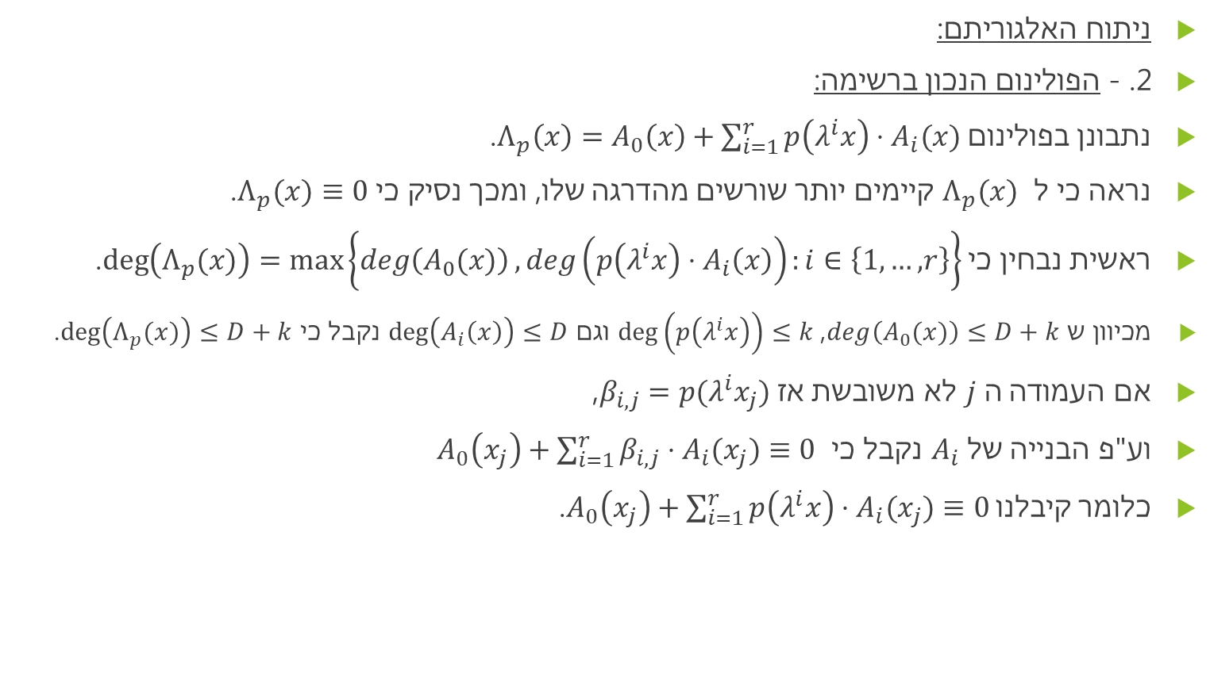
List Decoding Folded RS
ניתוח האלגוריתם:
2. - הפולינום הנכון ברשימה:
נתבונן בפולינום $Λ_{p}\left(x\right)=A_{0}\left(x\right)+\sum_{i=1}^{r}{p\left(λ^{i}x\right)⋅A_{i}(x)}$.
נראה כי ל $Λ_{p}(x)$ קיימים יותר שורשים מהדרגה שלו, ומכך נסיק כי $Λ_{p}(x)≡0$.
ראשית נבחין כי $\deg\left(Λ_{p}(x)\right)=\max\left\{\deg\left(A_{0}(x)\right),\deg\left(p\left(λ^{i}x\right)⋅A_{i}\left(x\right)\right):i∈\left\{1,…,r\right\}\right\}$.
מכיוון ש $\deg\left(A_{0}(x)\right)≤D+k$, $\deg\left(p\left(λ^{i}x\right)\right)≤k$ וגם $\deg\left(A_{i}\left(x\right)\right)≤D$ נקבל כי $\deg\left(Λ_{p}(x)\right)≤D+k$.
אם העמודה ה $j$ לא משובשת אז $β_{i,j}=p(λ^{i}x_{j})$,
וע"פ הבנייה של $A_{i}$ נקבל כי $A_{0}\left(x_{j}\right)+\sum_{i=1}^{r}{β_{i,j}⋅A_{i}(x_{j})}≡0$
כלומר קיבלנו $A_{0}\left(x_{j}\right)+\sum_{i=1}^{r}{p\left(λ^{i}x\right)⋅A_{i}(x_{j})}≡0$.

Slide 10
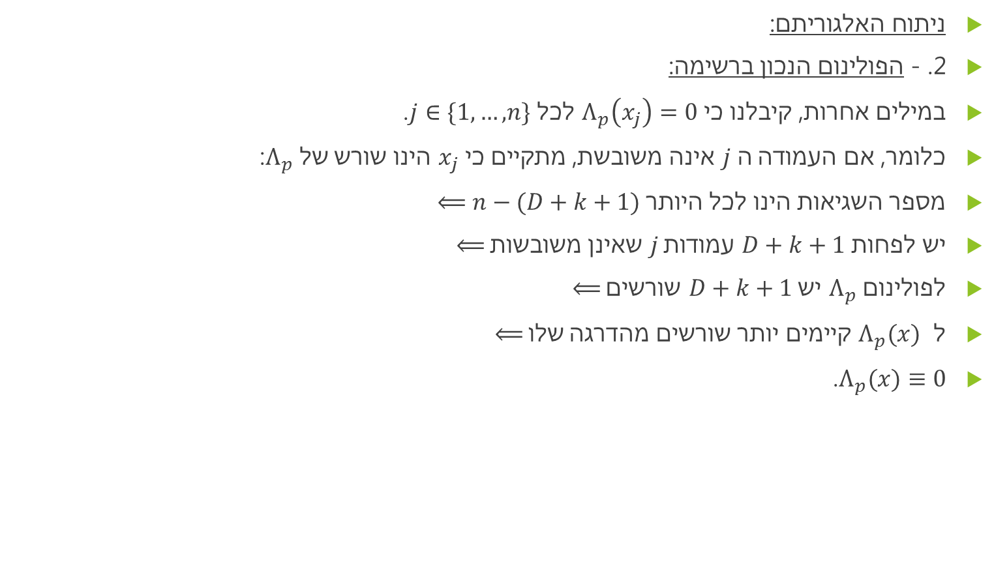
List Decoding Folded RS
ניתוח האלגוריתם:
2. - הפולינום הנכון ברשימה:
במילים אחרות, קיבלנו כי $Λ_{p}\left(x_{j}\right)=0$ לכל $j∈\{1,…,n\}$.
כלומר, אם העמודה ה $j$ אינה משובשת, מתקיים כי $x_{j}$ הינו שורש של $Λ_{p}$:
מספר השגיאות הינו לכל היותר $n−(D+k+1)$ $⟸$
יש לפחות $D+k+1$ עמודות $j$ שאינן משובשות $⟸$
לפולינום $Λ_{p}$ יש $D+k+1$ שורשים $⟸$
ל $Λ_{p}(x)$ קיימים יותר שורשים מהדרגה שלו $⟸$
$Λ_{p}(x)≡0$.

Slide 11

List Decoding Folded RS
רעיון שיפור האלגוריתם:
עבור $r=3$ לדוגמא,
ניתן לבנות מהסימבול $\left(\begin{matrix}p\left(λx_{j}\right) \\ p\left(λ^{2}x_{j}\right) \\ p\left(λ^{3}x_{j}\right)\end{matrix}\right)$
שני סימבולים $\left(\begin{matrix}p\left(λx_{j}\right) \\ p\left(λ^{2}x_{j}\right)\end{matrix}\right),\left(\begin{matrix}p\left(λ^{2}x_{j}\right) \\ p\left(λ^{3}x_{j}\right)\end{matrix}\right)$.
בעזרת הרעיון הזה עבור $r$ מסדר גדול יותר ניתן לבנות קודים שמגיעים ל $(1−R−ε)$ שגיאות,
ובעצם להשיג את ה “List Decoding Capacity”.

